Slide 1
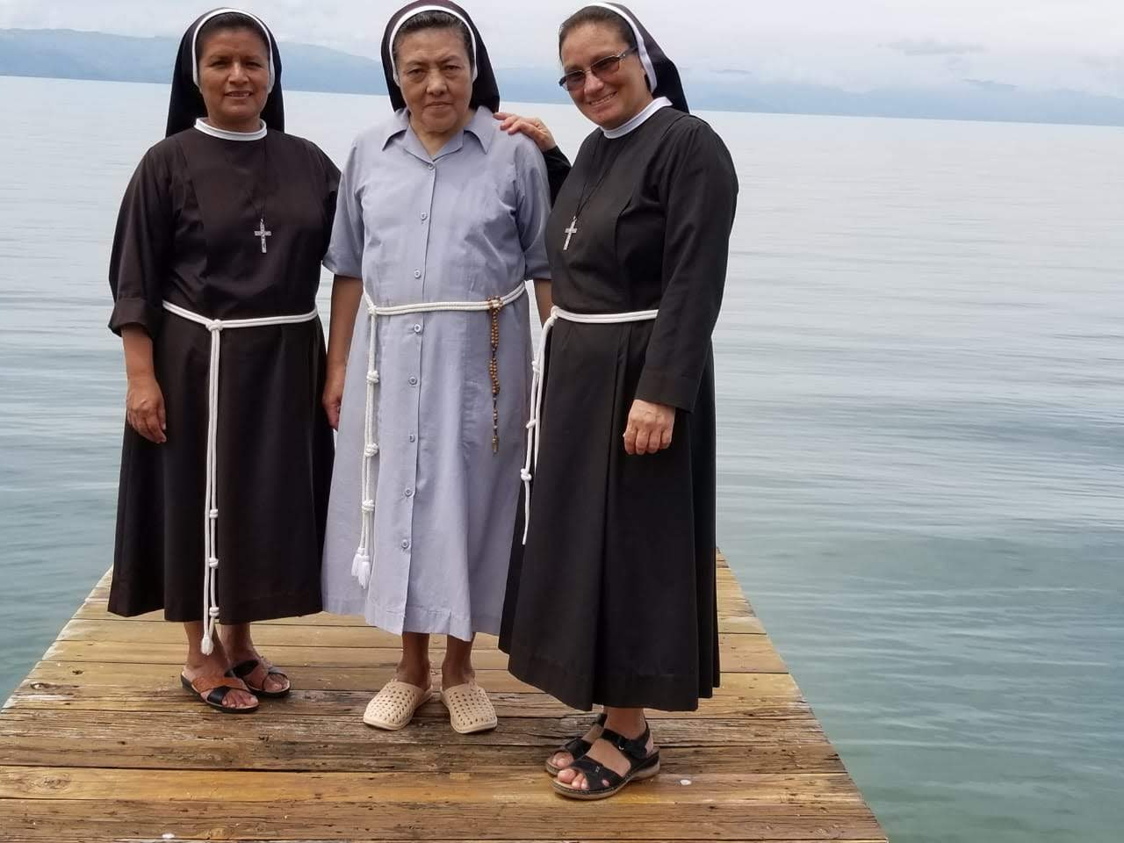
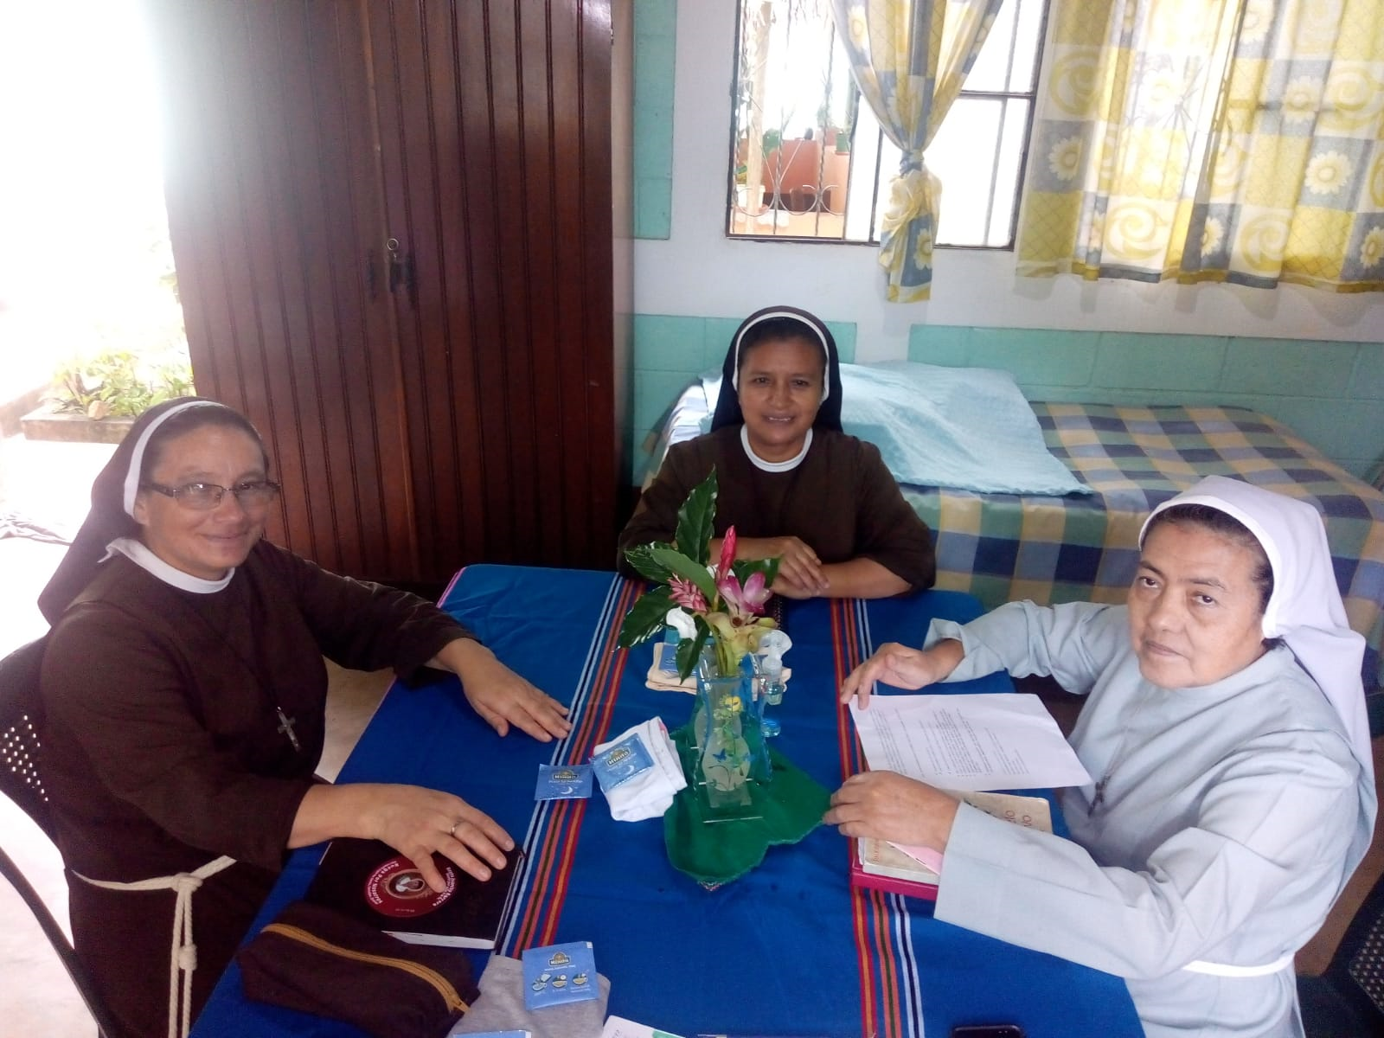
Comunidad de Chahal
Querida Madre Tanina, hermanas del consejo general y hermanas capitulares, desde la fraternidad de Chahal les deseamos un buen capitulo electivo sereno y lleno del Espíritu de Dios que todo lo que compartan sea siempre buscando la gloria de Dios y el bien común, nosotras oramos por ustedes cuídense y unidas en la oración.
Paz y bien!

Slide 2
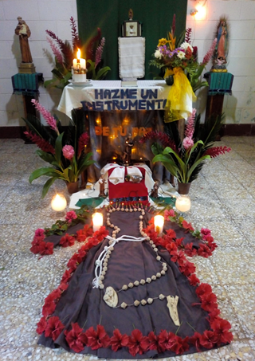
Fundada el 14
De febrero
En 1996 este mes celebramos 27años
de presencia en CHAHAL

Slide 4
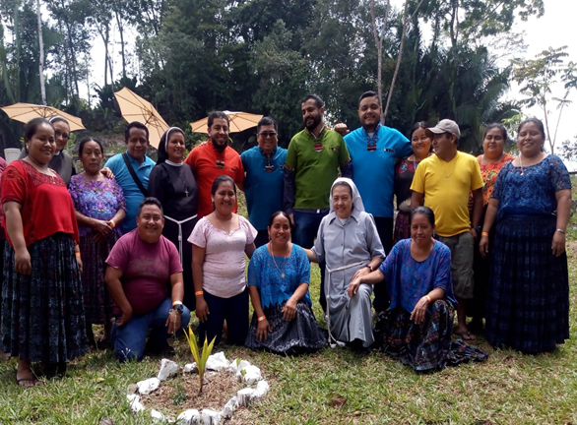
APOSTOLADO
Nuestra proyección es mediante distintos
momentos a nivel parroquial, a nivel de Centro San Fernando
y a nivel comunitario.

Slide 5
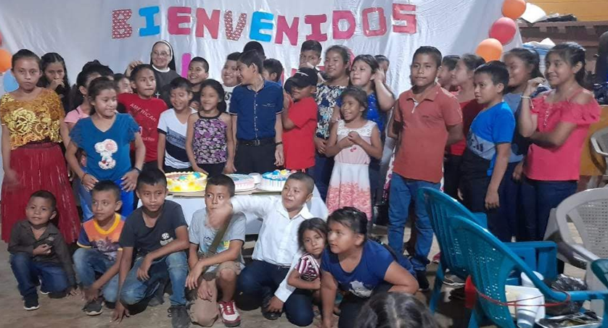

Slide 6
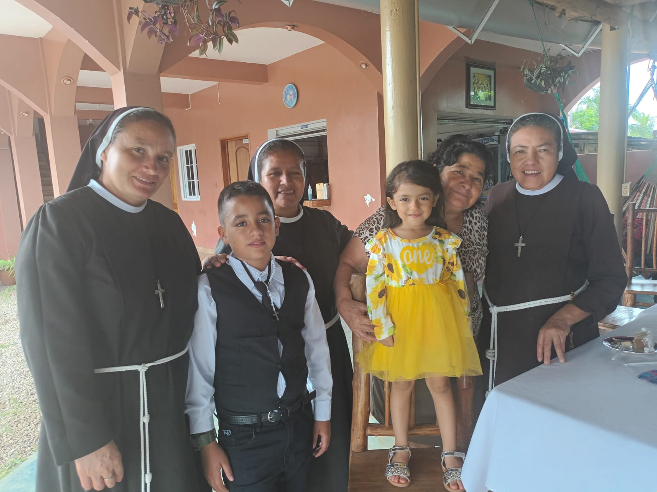
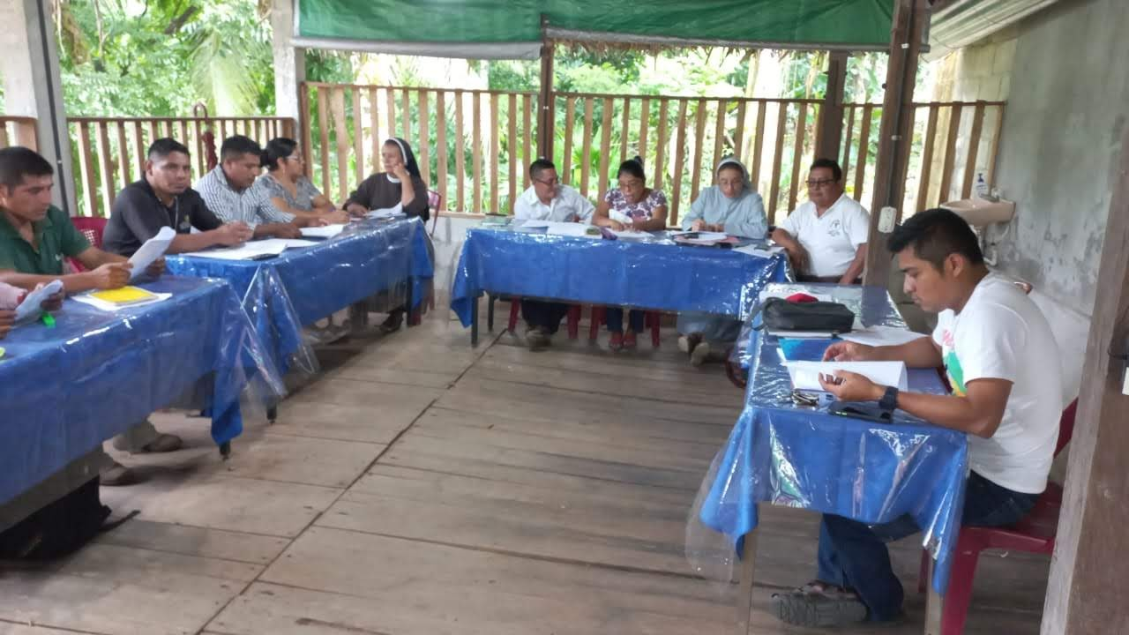
VISIÓN Y MISIÓN
Como Religiosas Franciscanas de San Antonio en la comunidad de Chahal queremos ser fieles seguidoras de Cristo, sembrando semillas del Evangelio entre los desafíos sociales, congregacionales y eclesiales y trabajar para la gloria de Dios y el bien común mediante una entrega sin reservas al servicio de los hermanos y hermanas.

Slide 7
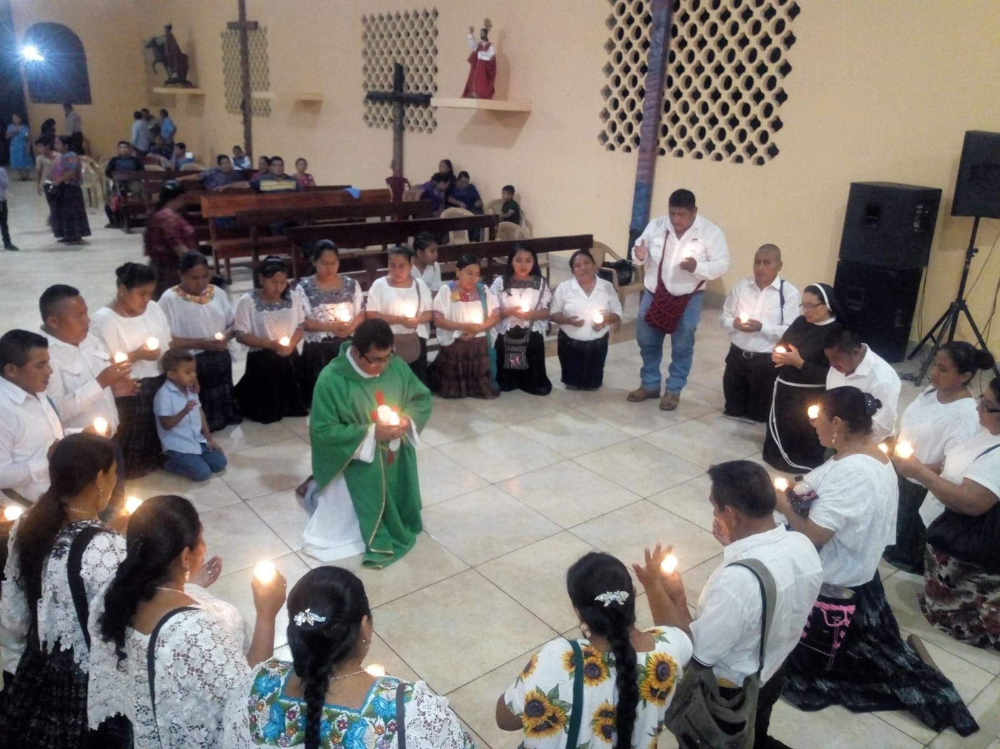
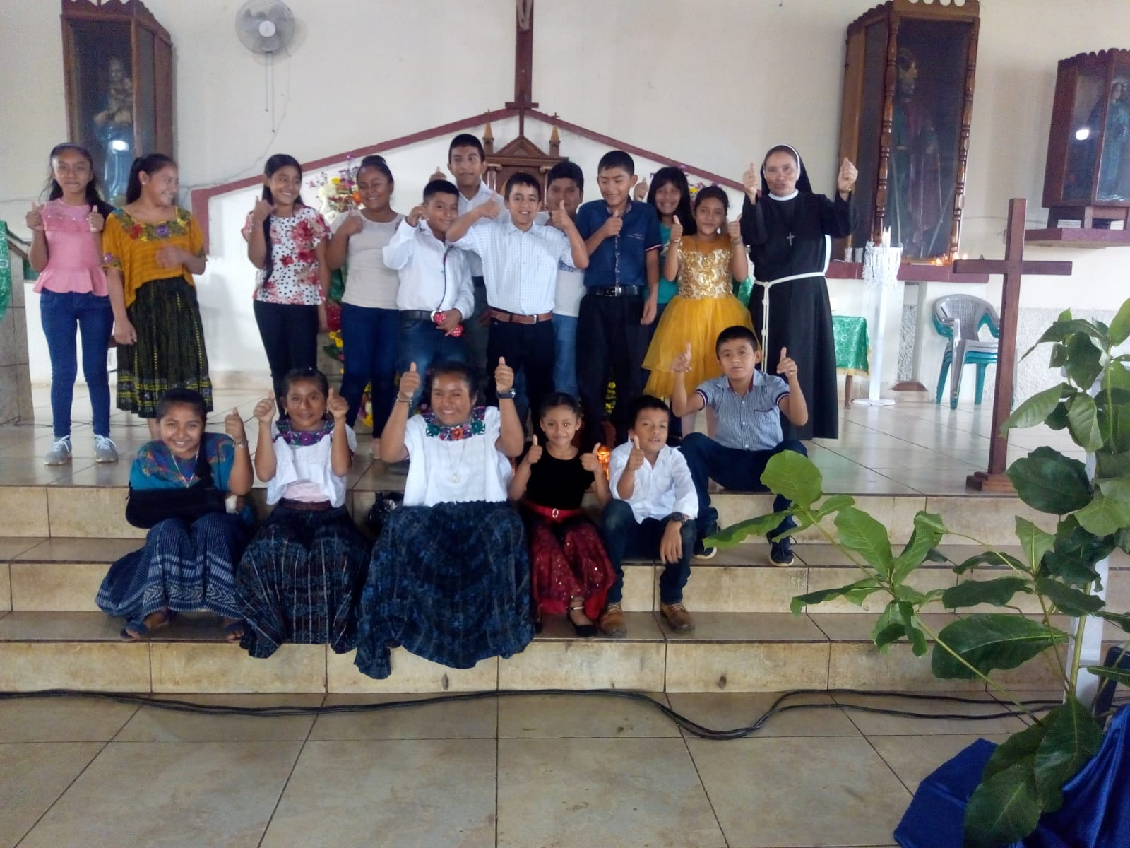

Slide 8
Llamadas a ser testigas del amor misericordioso de Dios . manteniéndonos unidas por la comunión fraterna, “sostenidas por la esperanza que no defrauda”
(Rom 5,5)
Fraternidad de hermanas
activas en la misión
pero centradas en la oración.

Slide 9
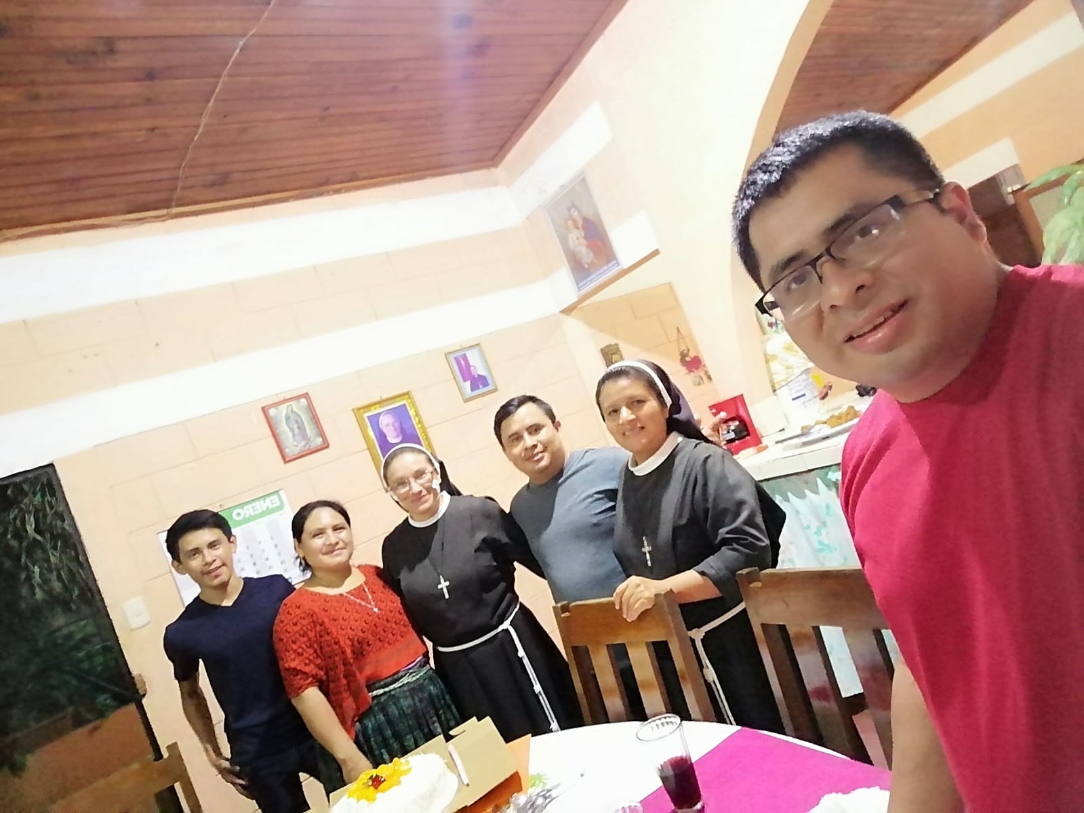
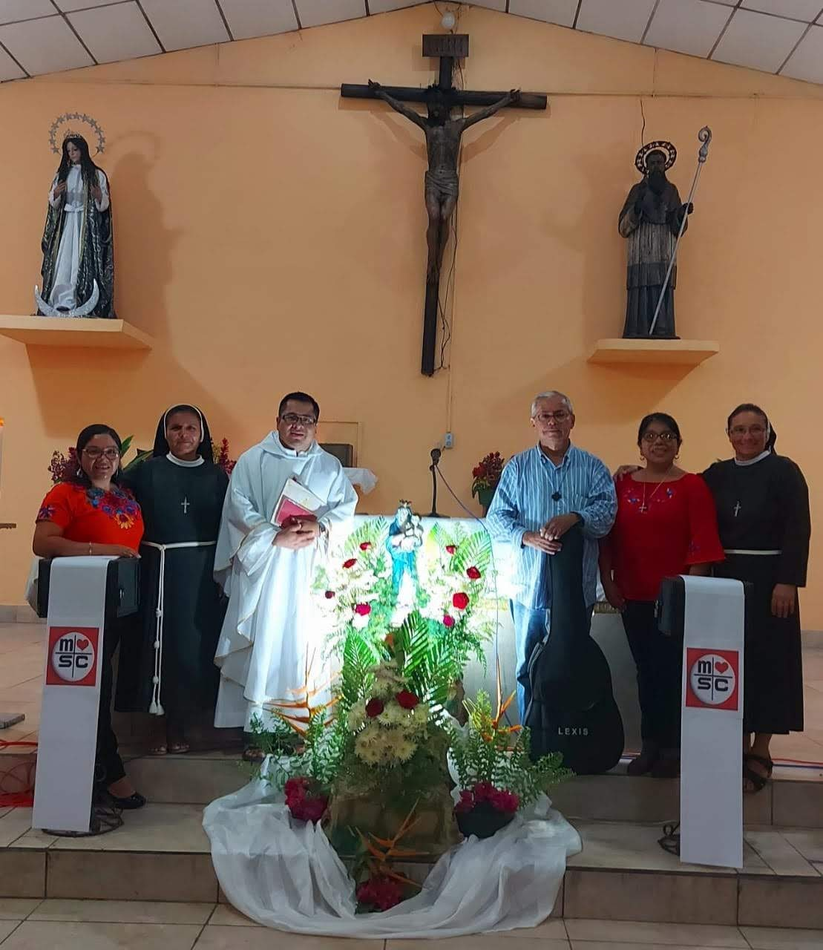
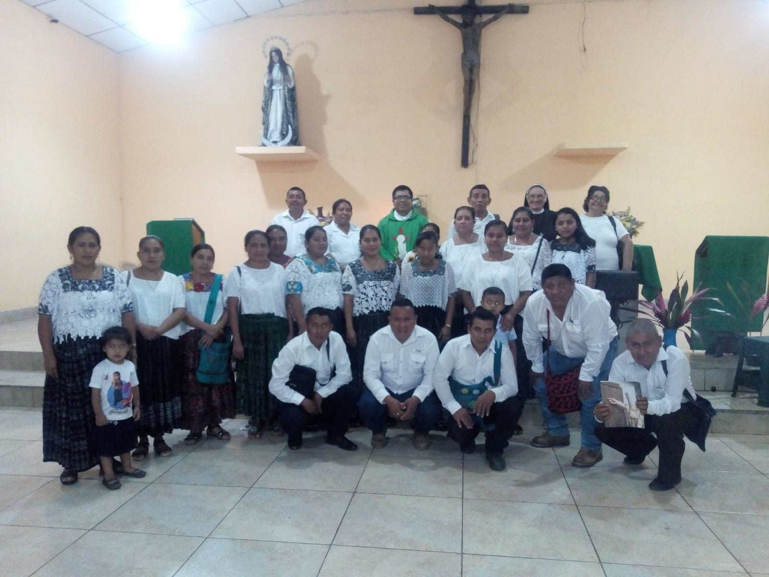
Nuestro carisma y espiritualidad siguen vigentes y debemos perseguir el sueño de Dios para abrir un futuro en que se haga siempre presente el Reino.

Slide 10
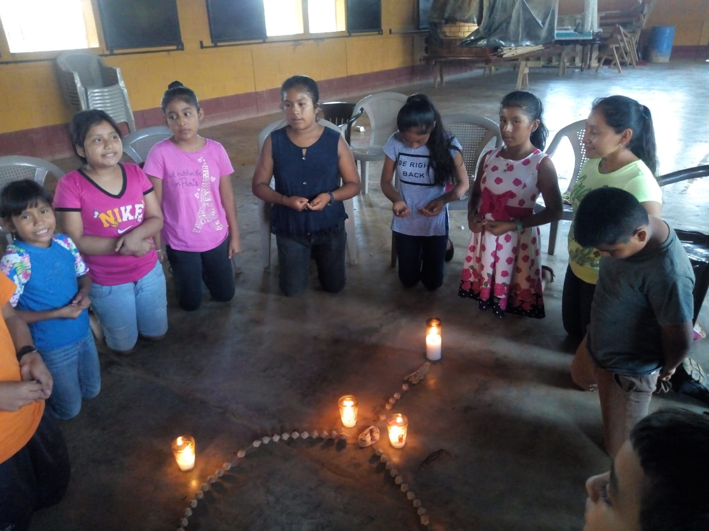
SOÑAMOS
Mantener viva y operante nuestra fundación
Testimonio de vida fraterna y misión apostólica.
La vitalidad de las obras y servicios en los 5 continentes
Una entrega de nuestra vida entusiasmada y sencillez de corazón.
Congregación capaz de anunciar y denunciar.
Crecimiento de vocaciones que con nuestro estilo de vida quieran identificarse con Jesucristo y su plan de salvación.

